Slide 2
Cô xin phép ba đi học nhóm nhưng lại đi chơi, đi xem phim
Cô chị đã nói dối ba mình đi đâu ?

Slide 3
Câu chuyện khuyên chúng ta điều gì?
Câu chuyện khuyên chúng ta không nên nói dối. Nói dối là một tính xấu làm mất lòng tin, lòng tôn trọng của mọi người đối với mình.
Nội dung

Slide 5
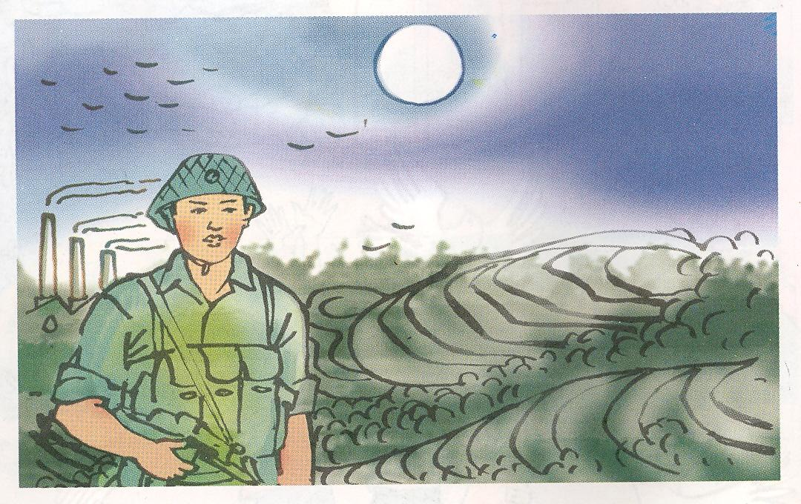
Thứ hai, ngày 17 tháng 10 năm 2022
Tập đọc
Trung thu độc lập
Thép Mới

Slide 6
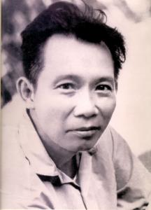
Thép Mới (1925- 1991)
Thép Mới tên thật là Hà Văn Lộc, một nhà văn nổi tiếng của nước ta. Ông chuyên viết về đề tài Chiến tranh.
Quê ông ở phường Quảng An, quận Tây Hồ, Hà Nội.

Slide 7
Trung thu độc lập
Đêm nay anh đứng gác ở trại. Trăng ngàn và gió núi bao la khiến lòng anh man mác nghĩ tới trung thu và nghĩ tới các em. Trăng đêm nay soi sáng xuống nước Việt Nam độc lập yêu quý của các em. Trăng sáng mùa thu vằng vặc chiếu khắp thành phố, làng mạc, núi rừng, nơi quê hương thân thiết của các em...
Anh nhìn trăng và nghĩ tới ngày mai...
Ngày mai, các em có quyền mơ tưởng một cuộc sống tươi đẹp vô cùng. Mươi mười lăm năm nữa thôi, các em sẽ thấy cũng dưới ánh trăng này, dòng thác nước đổ xuống làm chạy máy phát điện; ở giữa biển rộng, cờ đỏ sao vàng phấp phới bay trên những con tàu lớn. Trăng của các em sẽ soi sáng những ống khói nhà máy chi chít, cao thẳm, rải trên đồng lúa bát ngát vàng thơm, cùng với nông trường to lớn, vui tươi.
Trăng đêm nay sáng quá ! Trăng mai còn sáng hơn. Anh mừng cho các em vui tết Trung thu độc lập đầu tiên và anh mong ước ngày mai đây, những tết Trung thu tươi đẹp hơn nữa sẽ đến với các em.
(Thép Mới)
1
2
3

Slide 8
Trung thu độc lập
Đêm nay anh đứng gác ở trại. Trăng ngàn và gió núi bao la khiến lòng anh man mác nghĩ tới trung thu và nghĩ tới các em. Trăng đêm nay soi sáng xuống nước Việt Nam độc lập yêu quý của các em. Trăng sáng mùa thu vằng vặc chiếu khắp thành phố, làng mạc, núi rừng, nơi quê hương thân thiết của các em...
Anh nhìn trăng và nghĩ tới ngày mai...
Ngày mai, các em có quyền mơ tưởng một cuộc sống tươi đẹp vô cùng. Mươi mười lăm năm nữa thôi, các em sẽ thấy cũng dưới ánh trăng này, dòng thác nước đổ xuống làm chạy máy phát điện; ở giữa biển rộng, cờ đỏ sao vàng phấp phới bay trên những con tàu lớn. Trăng của các em sẽ soi sáng những ống khói nhà máy chi chít, cao thẳm, rải trên đồng lúa bát ngát vàng thơm, cùng với nông trường to lớn, vui tươi.
Trăng đêm nay sáng quá ! Trăng mai còn sáng hơn. Anh mừng cho các em vui tết Trung thu độc lập đầu tiên và anh mong ước ngày mai đây, những tết Trung thu tươi đẹp hơn nữa sẽ đến với các em.
(Thép Mới)
1
2
3

Slide 9
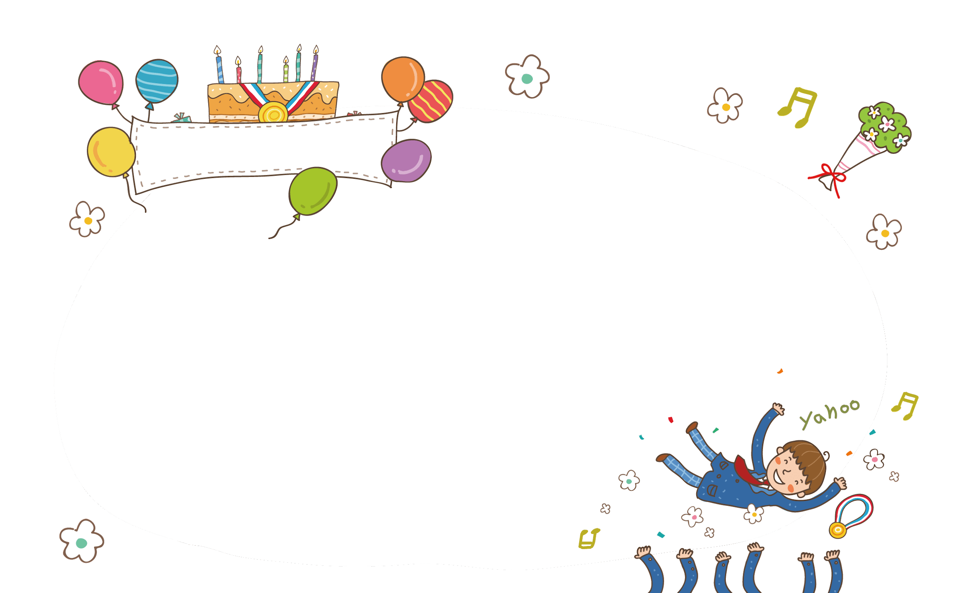
Đọc từ
trăng ngàn
man mác
vằng vặc
phấp phới
chi chít
bát ngát
Notes:
9

Slide 10
Đọc câu
Anh mừng cho các em vui Tết Trung thu độc lập đầu tiên và anh mong ước ngày mai đây, những tết trung thu tươi đẹp hơn nữa sẽ đến với các em.
Notes:
10

Slide 11
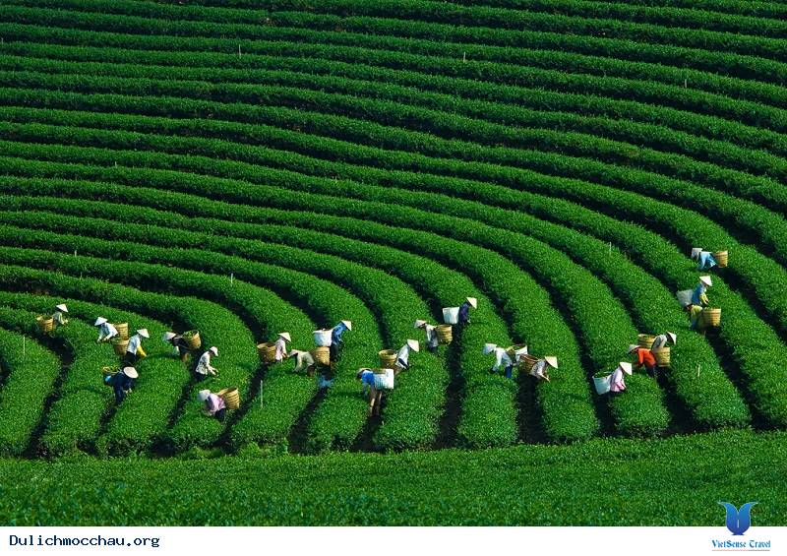
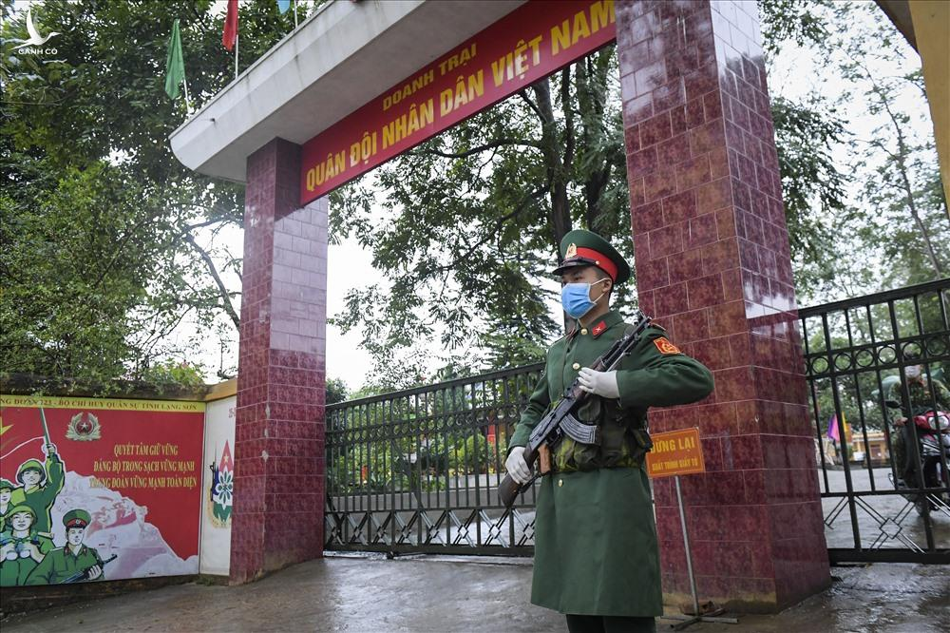
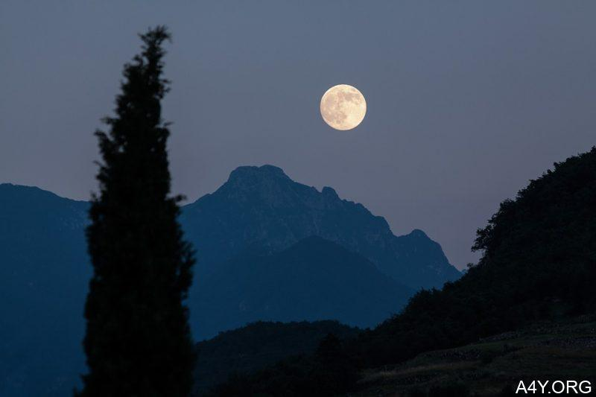
Trăng ngàn: Trăng chiếu trên vùng núi rừng
Giải nghĩa từ
Tết Trung thu độc lập: Tết trung thu năm 1945, sau
ngày nước ta giành độc lập.
Trại (doanh trại): nơi bộ đội đóng quân.
Nông trường: cơ sở sản xuất lớn về nông nghiệp do nhà nước tổ chức và quản lí
Nông trường chè Mộc Châu- Sơn La
Notes:
11

Slide 12
Tìm hiểu bài

Slide 13
Tìm hiểu bài
Anh chiến sĩ nghĩ tới trung thu và các em nhỏ vào thời điểm nào ?
Anh chiến sĩ nghĩ tới trung thu và các em nhỏ vào thời điểm anh đứng gác ở trại trong đêm trung thu độc lập đầu tiên.

Slide 14
Tìm hiểu bài
Trăng trung thu độc lập có gì đẹp?
- Trăng ngàn và gió núi bao la
- Trăng soi sáng xuống nước Việt Nam độc lập, tự do.
- Trăng sáng vằng vặc chiếu khắp các thành phố, làng mạc, núi rừng.

Slide 15
Tìm hiểu bài
Anh chiến sĩ tưởng tượng đất nước trong
những đêm trăng tương lai ra sao ?
Anh tưởng tượng dòng thác nước đổ xuống làm chạy máy phát điện; giữa biển rộng, cờ đỏ sao vàng phấp phới bay trên những con tàu lớn; ống khói nhà máy chi chít, cao thẳm; đồng lúa bát ngát; những nông trường to lớn, vui tươi.
Đây là vẻ đẹp của đêm trăng tương lai

Slide 16
Tìm hiểu bài
Vẻ đẹp trong tưởng tượng đó có gì khác so với đêm trung thu độc lập?
Vẻ đẹp của đất nước trong tưởng tượng rất hiện đại, giàu có.
Còn hiện tại (đêm trung thu độc lập đầu tiên) đất nước còn đang nghèo, bị chiến tranh tàn phá.

Slide 17
Tìm hiểu bài
Cuộc sống hiện nay có những gì giống với mong ước của anh chiến sĩ năm xưa ?

Slide 18
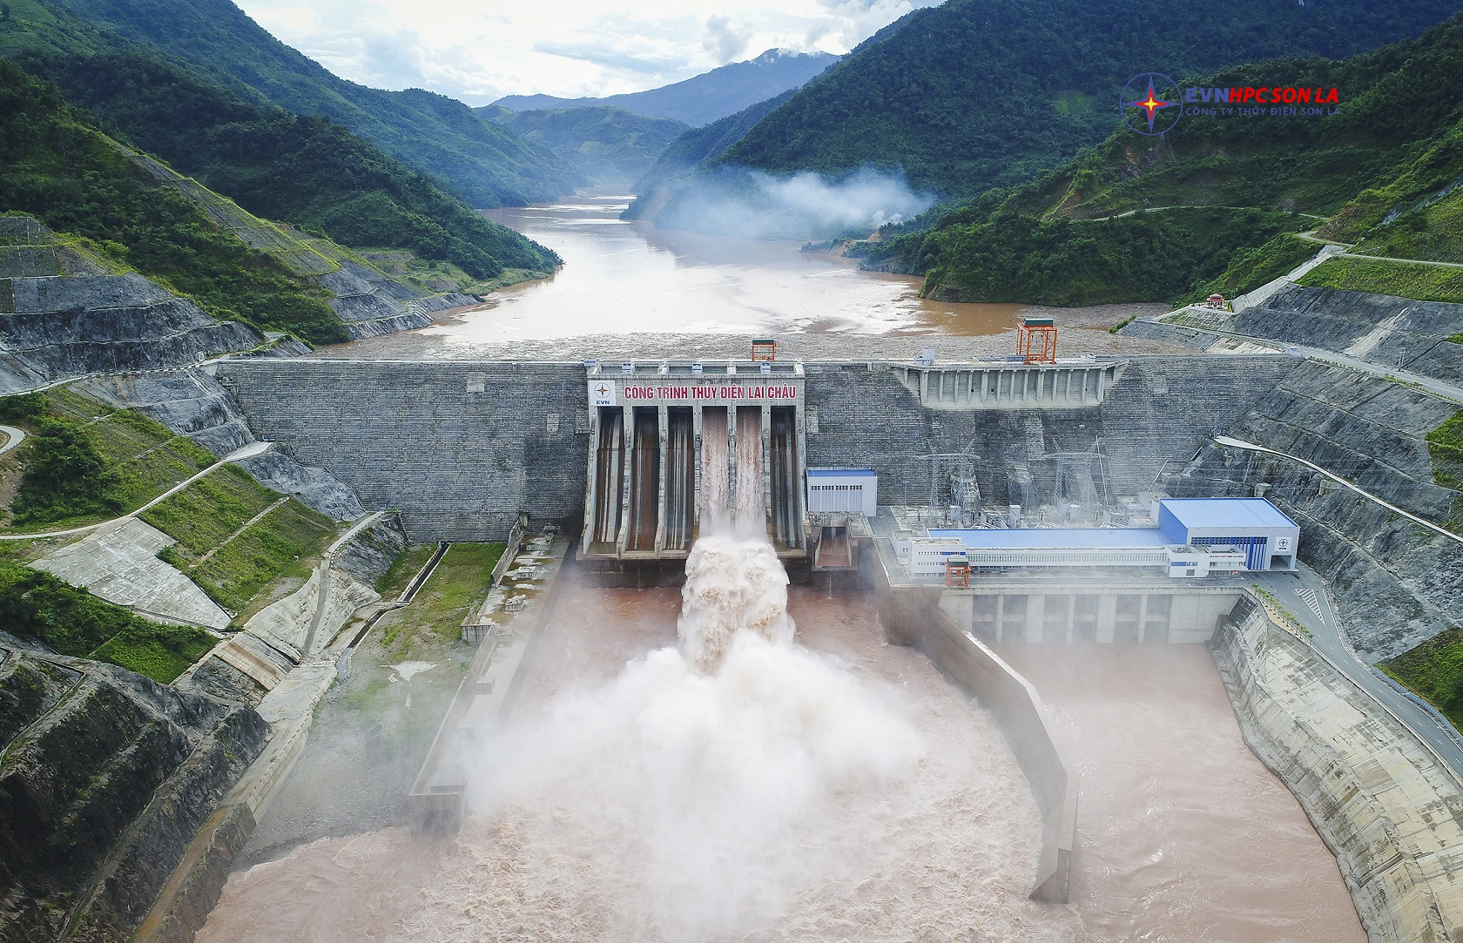
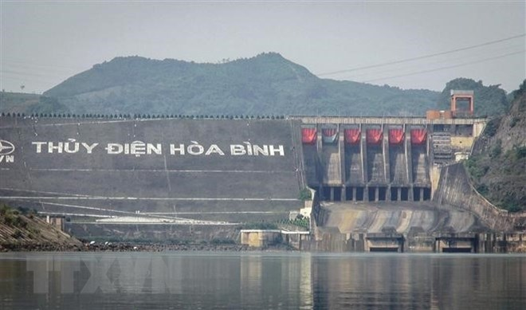
Dòng thác nước đổ xuống làm chạy máy phát điện
Nhà máy thủy điện Hòa Bình
Nhà máy thủy điện Lai Châu

Slide 19
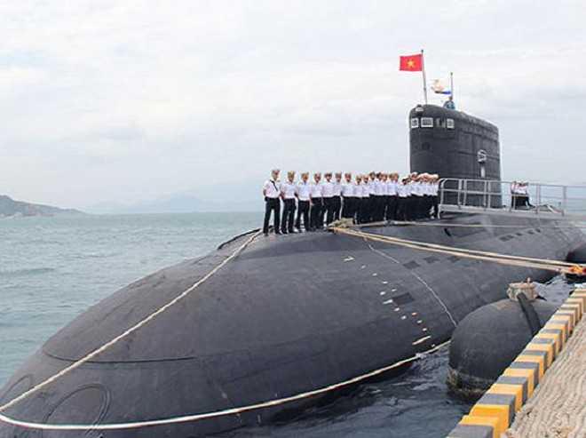
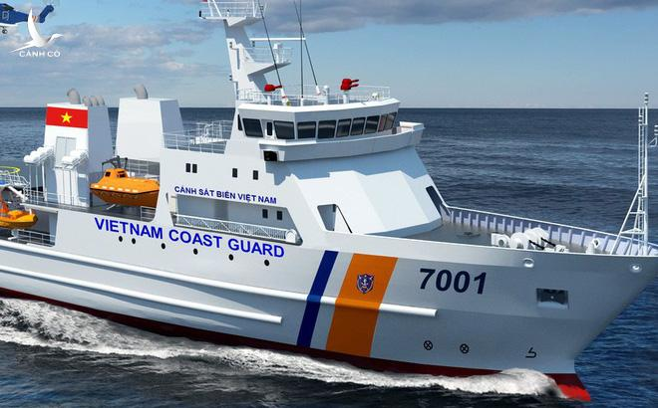
Cờ đỏ sao vàng phấp phới trên những con tàu lớn.
Tàu ngầm

Slide 20
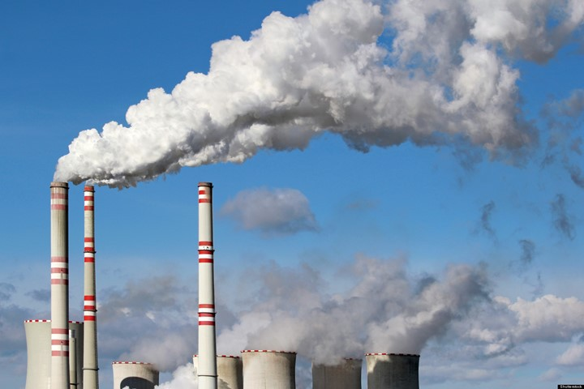
Ống khói nhà máy cao thẳm

Slide 21
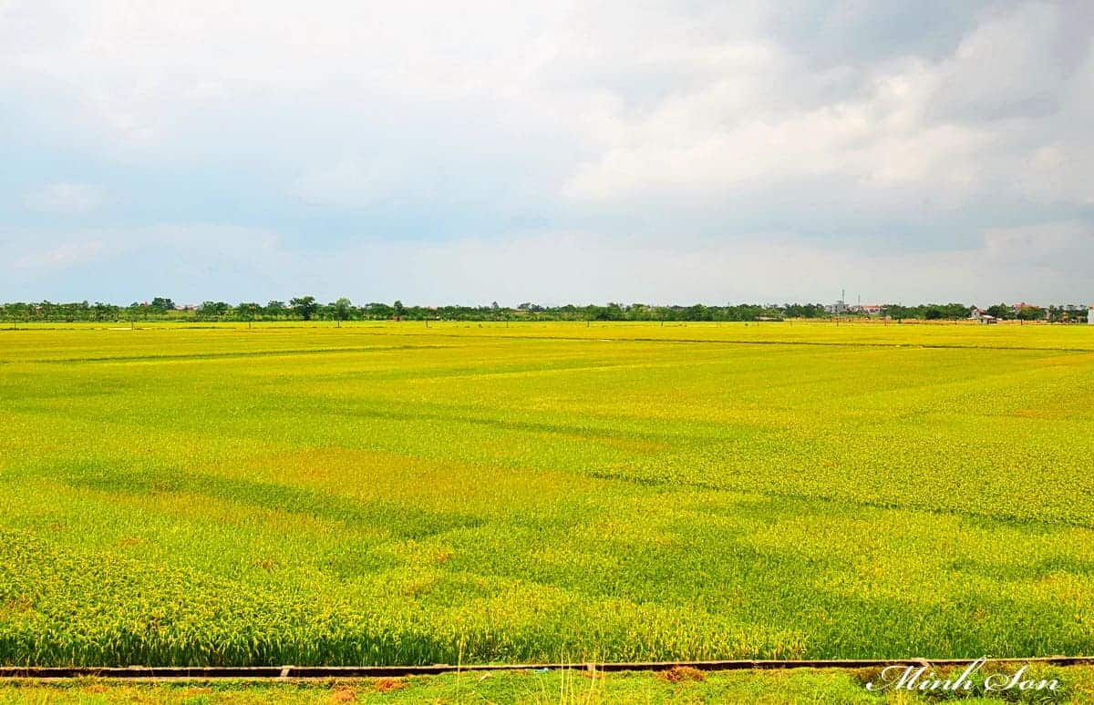
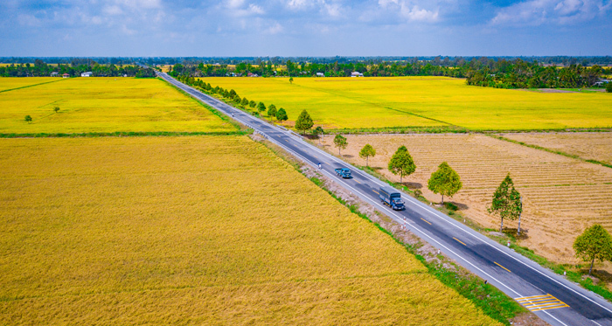
Đồng lúa bát ngát vàng thơm

Slide 22
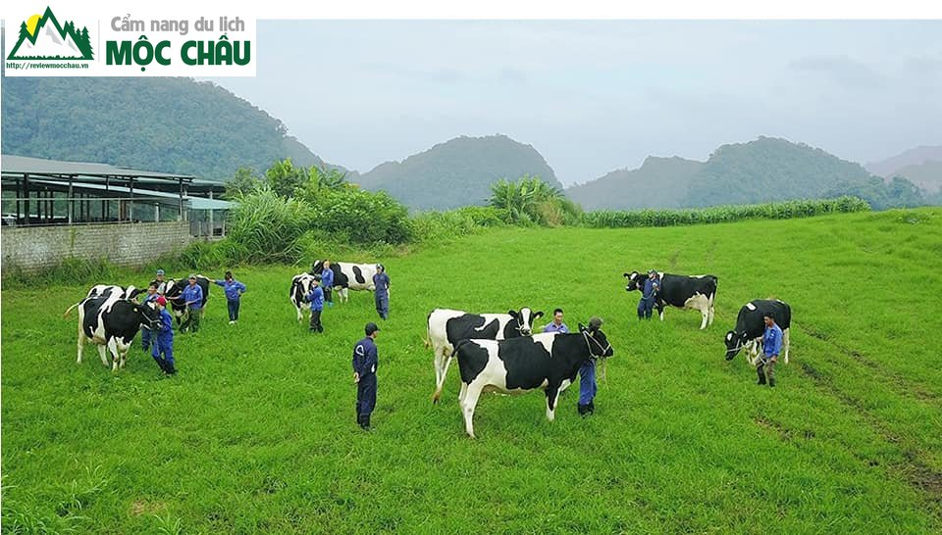
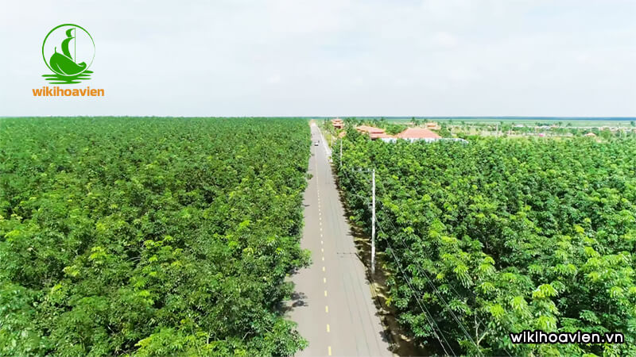
Nông trường
Nông trường chè Mộc Châu- Sơn La
Nông trường cao su
Nông trường bò sữa

Slide 23
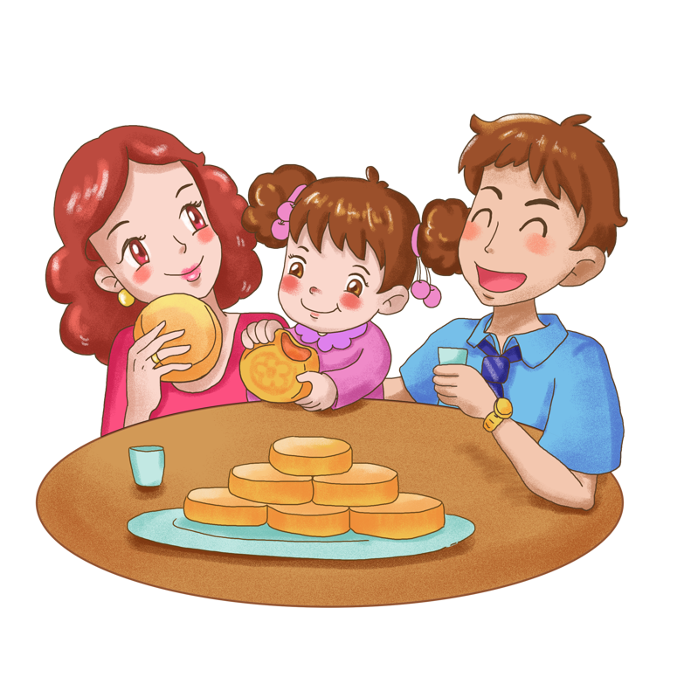
Chia sẻ cảm nghĩ
Em mơ ước đất nước ta mai sau sẽ phát triển như thế nào?
Notes:
23

Slide 24
Tập đọc
Trung thu độc lập
Nội dung: Bài tập đọc nói lên tình yêu thương các em nhỏ của anh chiến sĩ, mơ ước của anh về tương lai trong đêm trung thu độc lập đầu tiên của đất nước.
Notes:
24

Slide 25
Luyện đọc diễn cảm
Notes:
25

Slide 26
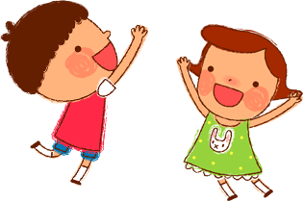
Toàn bài đọc giọng nhẹ nhàng, thể hiện được niềm vui, niềm tự hào, niềm mơ ước của anh chiến sĩ
Notes:
26

Slide 27
Trung thu độc lập
Anh nhìn trăng và nghĩ tới ngày mai…
Ngày mai, các em có quyền mơ tưởng một cuộc sống tươi đẹp vô cùng . Mươi mười lăm năm nữa thôi, các em sẽ thấy cũng dưới ánh trăng này, dòng thác nước đổ xuống làm chạy máy phát điện ; ở giữa biển rộng, cờ đỏ sao vàng phấp phới bay trên những con tàu lớn . Trăng của các em sẽ soi sáng những ống khói nhà máy chi chít, cao thẳm, rải trên đồng lúa bát ngát vàng thơm, cùng với nông trường to lớn, vui tươi.
Notes:
27

Slide 28
-Về nhà luyện đọc bài và trả lời lại các câu hỏi.
- Chuẩn bị bài sau: Ở Vương quốc Tương Lai
Notes:
28

